Slide 1
Kráva
HRA

Slide 2
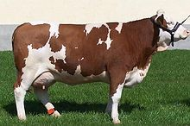
Co je na obrázku - poznáš kdo jsem?

Slide 3
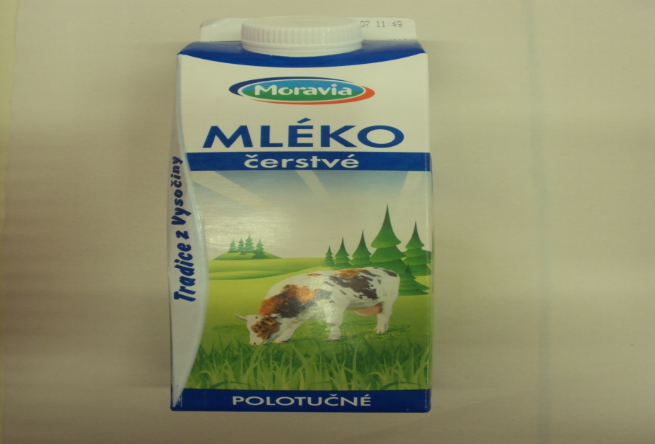

Slide 4
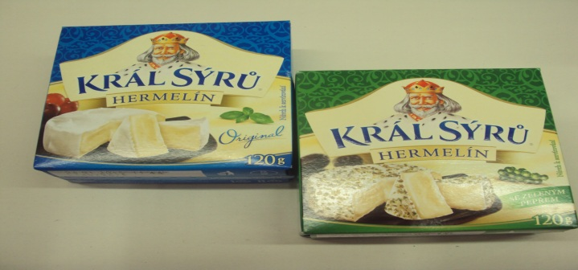

Slide 5
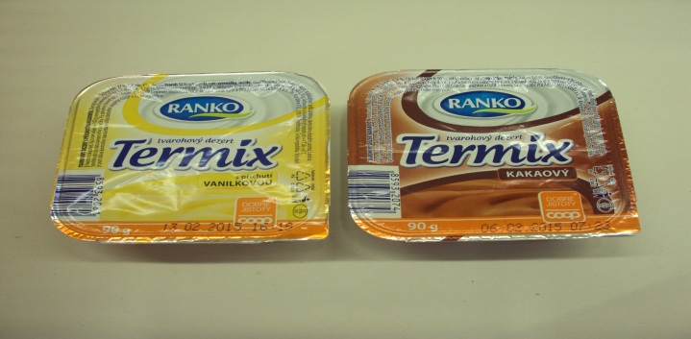

Slide 6
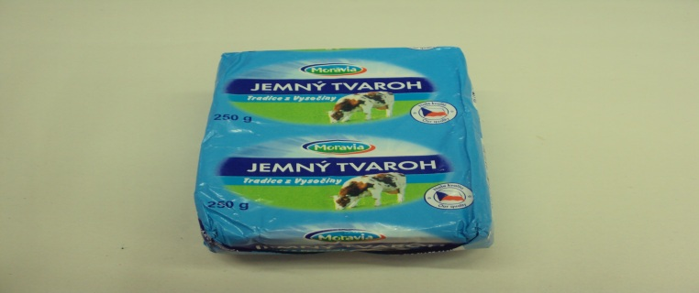

Slide 7
Téma pro polytechnickou výchovu
• Oblast: Dítě a svět
• Podoblast: Poznatky a sociální informovanost
• Integrovaný blok: Domácí a hospodářská zvířata
• Téma: Kráva
• Dosažené konkretizované výstupy: Mít poznatky o živé a neživé přírodě

Slide 8
Použitý materiál
Prezentace určená k interaktivnímu řešení.
Počítač s dotykovou obrazovkou

Slide 9
Metodický postup
Jedná se o interaktivní hru.
Snímek č. 2 – po kliknutí na jednotlivé části se následně objeví mléčné produkty. Děti je poznávají, pojmenovávají. Pro návrat na snímek č. 2 kliknou na šipku. Postupně se odkrývá obraz zvířete.
Materiál je vhodný jako doplněk k Dumu – hospodářská zvířata – KRÁVA – (výroba mléčných produktů).

Slide 10
Použité zdroje
  Vlastní fotografický materiál
KUCERA, Josef. Wikipedia [online]. [cit. 21.1.2015]. Dostupný na WWW: http://commons.wikimedia.org/wiki/File:Cesky_strakaty_krava.jpg

Slide 11
Cíle polytechnické
výchovy
Chápat postavení techniky a technických oborů v životě lidstva jako devízu
Učit děti základním poznatkům o technice
Směrovat
děti k získávání základních pracovních dovedností a návyků
Vnímat vliv techniky na společnost a přírodu
Vést děti ke kooperativnímu hodnocení a sebehodnocení
Podpořit rozvoj myšlenkového potenciálu
dětí

